Slide 1
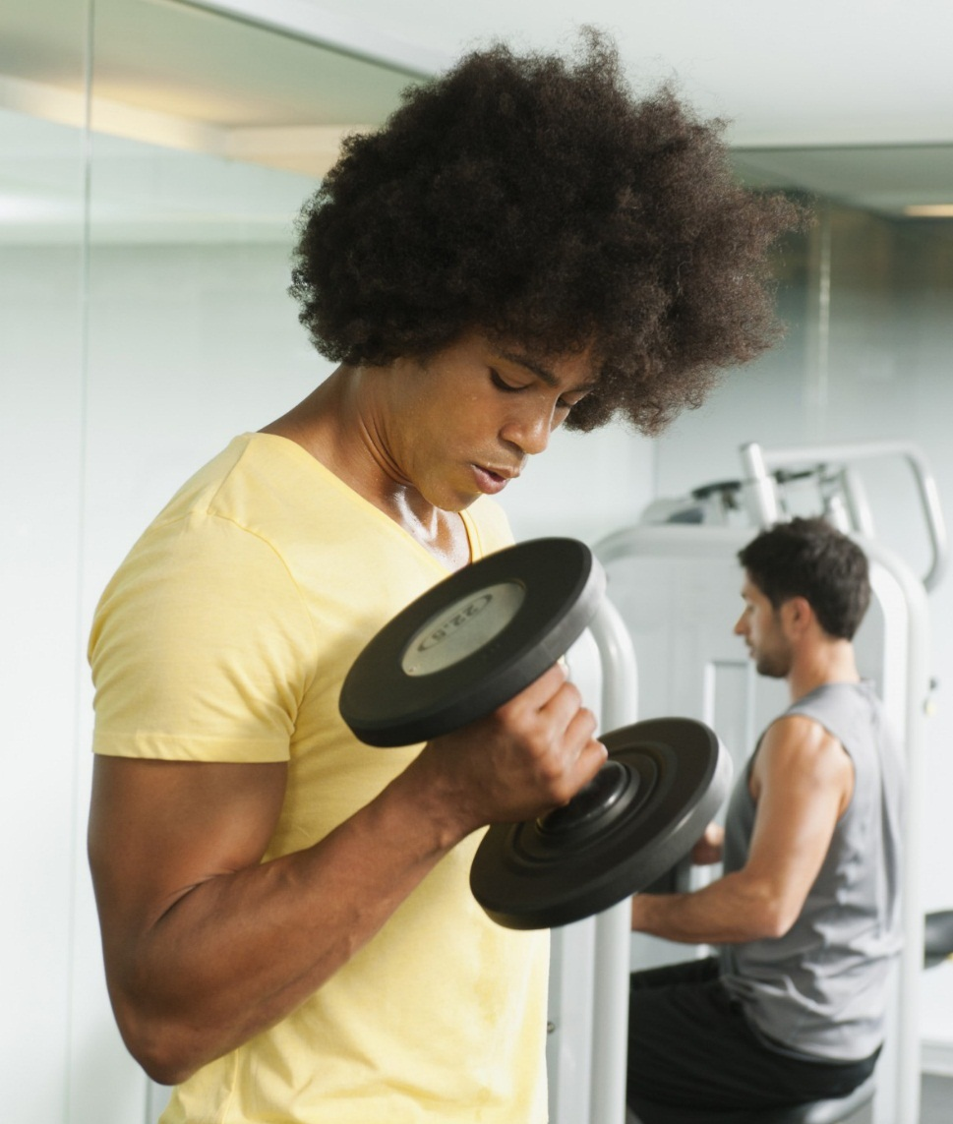
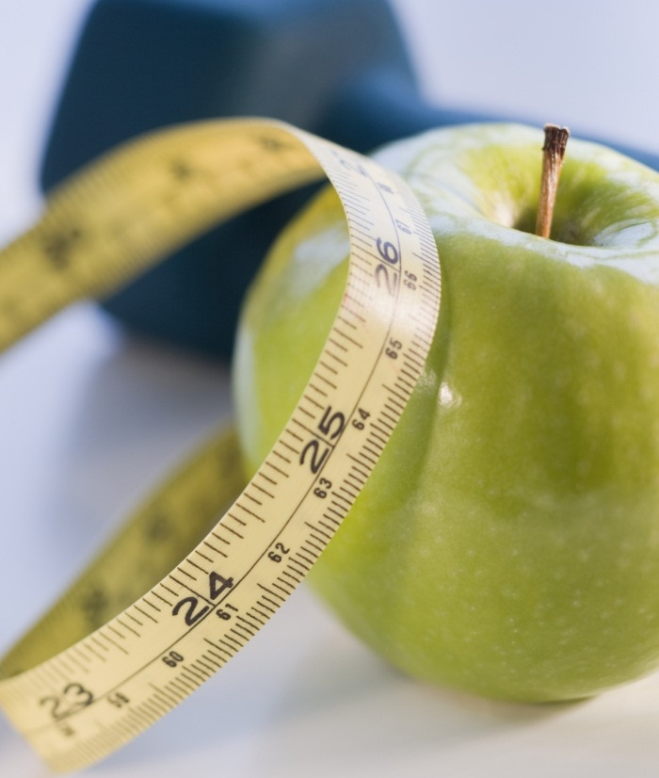
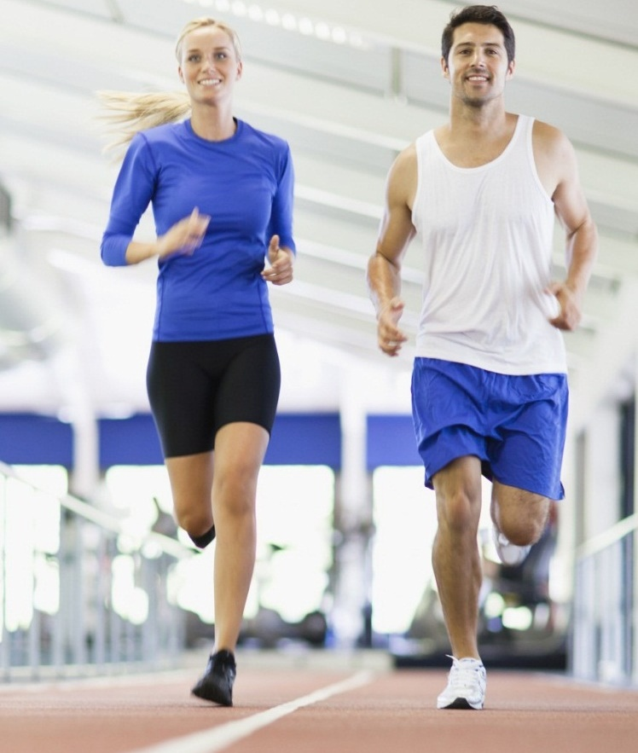
Unser Körper
Alexander sieber

Slide 2
Inhaltsvezeichnis
Aufbau des Körpers
Innere Organe
Skelett

Slide 3
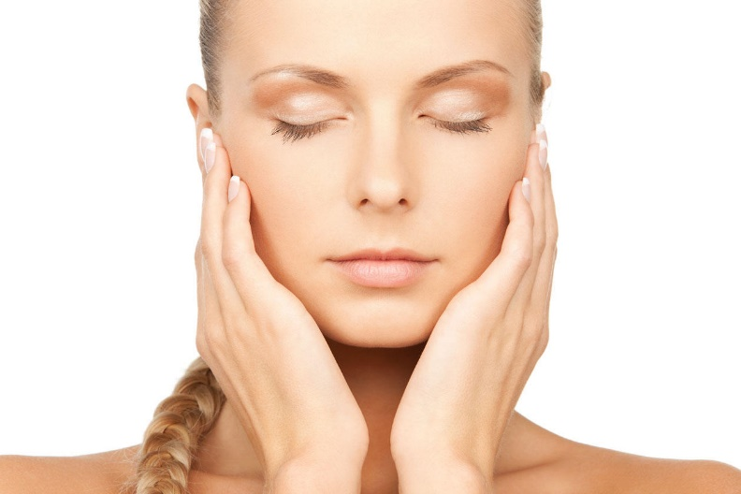
Aufbau des Körpers
Die Haut
Die Haut ist das größte Organ, da sie unseren ganzen Körper bedeckt. Das ist ungefähr eine Fläche von zwei Quadratmetern. Die Haut schützt den Körper vor Verletzungen, Infektionen, Kälte und Hitze. Sie ist dehnbar und wasserdicht.
Die Haut erneuert sich ein ganzes Leben lang immer wieder. Sie wächst schneller als jedes andere Organ.

Slide 4
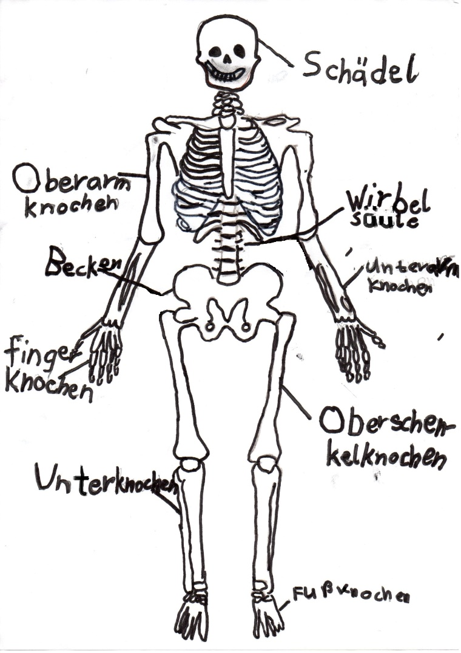
Auf des Körpers
Die Knochen bilden das Skelett.
Bewegt werden die Knochen durch die Muskulatur.
Das Skelett besteht aus über 200 Knochen. Sie sind durch Gelenke miteinander verbunden und geben dem Körper Halt und Stütze. Gleichzeitig schützen sie unsere Organe. Der Schädel schützt unser Gehirn und der Brustkorb unsere Lunge.
Das Skelett eines Erwachsenen wiegt ungefähr 10 Kilogramm.
Im Inneren eines Knochens liegt das Knochenmark. Hier werden alle Blutzellen gebildet.

Slide 5
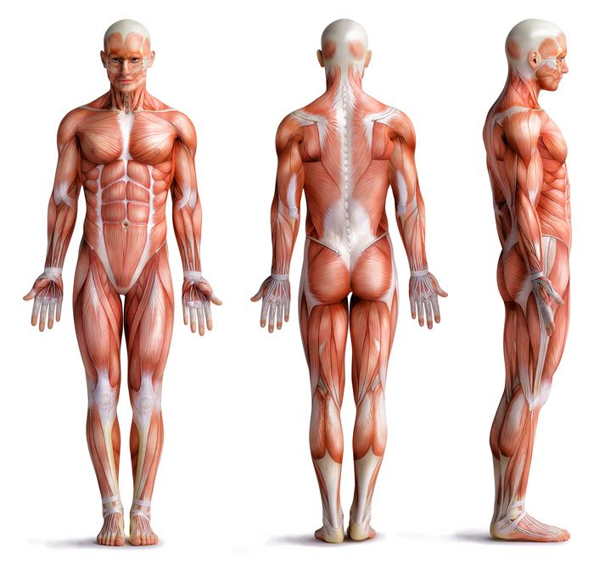
Aufbau des Körpers
Muskeln bewegen unseren Körper. Durch zusammenziehen und auseinanderziehen.
Muskeln überziehen unseren ganzen Körper.
Sie sind mit Sehnen miteinander verbunden.

Slide 6
Innere Organe

Slide 7
Gehirn
Das Gehirn ist die Schaltzentrale des Körpers. Es empfängt Informationen und erteilt Befehle.
Es gibt zwei verschiedene Arten von Befehlen, bewusste und unbewusste.
Unbewusste Befehle werden von uns nicht gesteuert, passieren also ohne daran zu denken.
Dazu gehören die Atmung, der Herzschlag und die Verdauung.
Befehle die wir bewusst steuern können sind etwa Bewegungen, das Sprechen und unsere Gedanken.

Slide 8
Lunge
Die Lunge besteht aus zwei Hälften, den Lungenflügeln. In den Lungenflügeln nimmt das Blut frischen Sauerstoff auf.
Den Sauerstoff verteilt das Blut dann im Körper. Gibt das Blut Sauerstoff ab, nimmt es dafür Kohlendioxid auf.
Das Kohlendioxid wird vom Blut zur Lunge transportiert, wo es gegen Sauerstoff getauscht wird.
Beim Einatmen kommt der Sauerstoff in die Lunge, beim Ausatmen verlässt das Kohlendioxid den Körper.

Slide 9
Herz
Das Herz ist ein Muskel. Es besteht aus zwei verschiedenen Kammern.
Ein menschliches Herz hat ungefähr die Größe einer Faust und wiegt 300 Gramm.
Es funktioniert wie eine Pumpe und pumpt das Blut durch unseren ganzen Körper.
Das Blut versorgt den Körper mit Nährstoffen und Sauerstoff.
Das Herz transportiert ungefähr 5 Liter Blut durch den Körper.

Slide 10
Magen
Über die Speiseröhre wandert die Nahrung in den Magen. Im Magen werden Lebensmittel durch die Magensäure zersetzt.
Da der Magen zum größten Teil aus Muskeln besteht, kann er durch Bewegung den Nahrungsbrei in den Darm transportieren.
Das Magenknurren kommt daher, dass der fleißige Magen auch dann arbeitet, wenn er leer ist.
Er transportiert dann Luft in den Darm, wo das Knurren herkommt.

Slide 11
Leber
Die Leber ist die Entgiftungszentral des Körpers.
Hier wird das Blut gereinigt.
Die Leber ist das schwerste innere Organ des Körpers.
Sie wiegt 1,5 Kilogramm.
Sie liegt geschützt unter dem letzten Rippenbogen über dem Zwerchfell.
Im inneren der Leber sind keine Nerven, darum spürt man keine Schmerzen wenn die Leber erkrankt ist.

Slide 12
Darm
Aus dem Magen kommt der Nahrungsbrei in den Darm.
Zuerst in den Dünndarm, wo die Nährstoffe über die Dünndarmwand aufgenommen und an das Blut abgegeben werden.
Was übrig bleibt und vom Körper nicht gebraucht wird, geht weiter in den Dickdarm.
Dort werden noch Mineralien und Wasser herausgefiltert und an das Blut abgegeben.
Der Rest wird ausgeschieden.

Slide 13
Nieren und Blase
Die Nieren sehen aus wie zwei dicke Bohnen und sind jeweils so groß wie eine Faust.
Sie sind lebenswichtig und dienen als Waschmaschine für das Blut.
Pro Minute reinigen sie 1/8 Liter Blut.
Dabei filtern sie Giftstoffe aus dem Blut, die dann als Harn über ein Röhrensystem zur Blase gelangen.
Die Blase sammelt dann den Harn bis er ausgeschieden wird.

Slide 14
Aufgaben für die Klasse
1. Male die Organe in die Vorlage des menschlichen Körpers.
2. Beschrifte die Organe auf dem Bild.
3. Was hast du dir alles gemerkt? Versuche die Fragen von deiner Lehrperson auf einen linierten Zettel zu beantworten.

Slide 15

Danke für eure Aufmerksamkeit!

